Slide 1
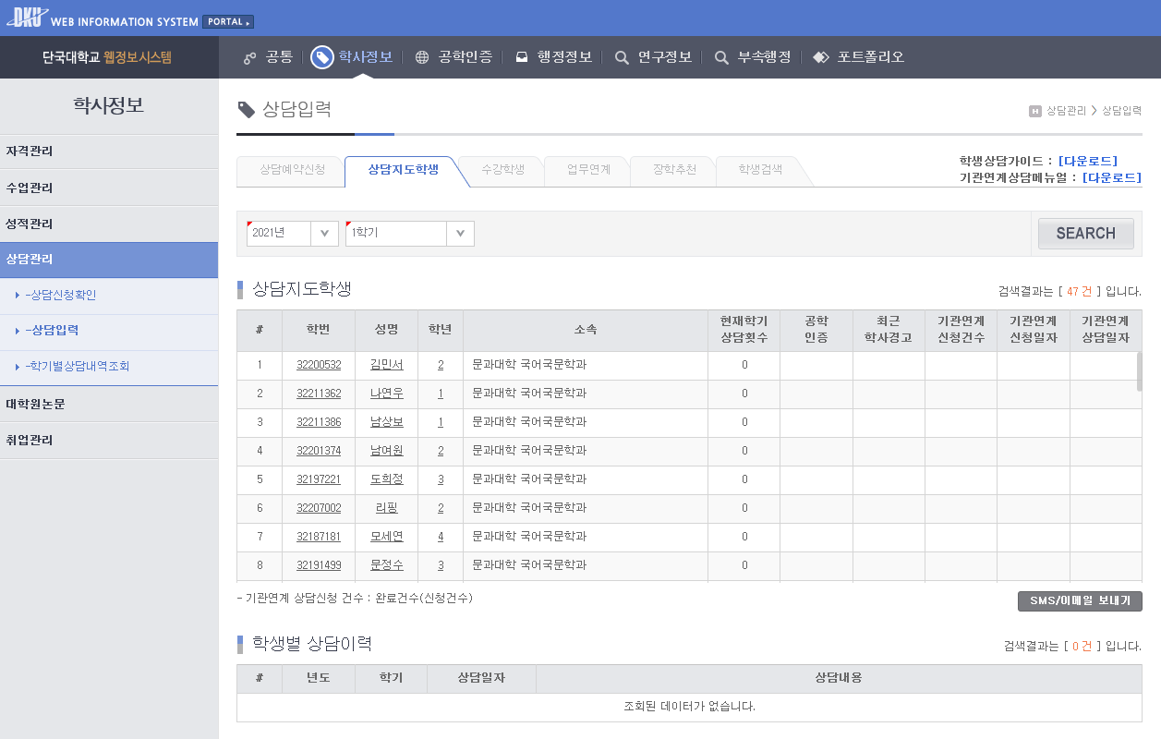
장학추천상담 화면 예시 및 설명 (교원) - 1
‣ 크롬 –단국대학교 포털 - 웹정보시스템 – 학사정보 – 상담관리 – 상담입력
1
3
2
1. 상담 교원은 웹정보시스템 – 학사정보 화면 접속
2. 상담입력 선택
3. [장학추천] TAB 선택 후 화면 이동

Slide 2
장학추천상담 화면 예시 및 설명 (교원) - 2
■ 장학추천 상담 신규 입력
4. 장학추천 상담 대상자 입력(학번 또는 성명)
장학생 추천상담 입력 화면으로 이동
4

Slide 3
장학추천상담 화면 예시 및 설명 (교원) - 3
5. 아래 ＇신규’ 버튼을 클릭하여
장학추천 내용 입력
5

Slide 4
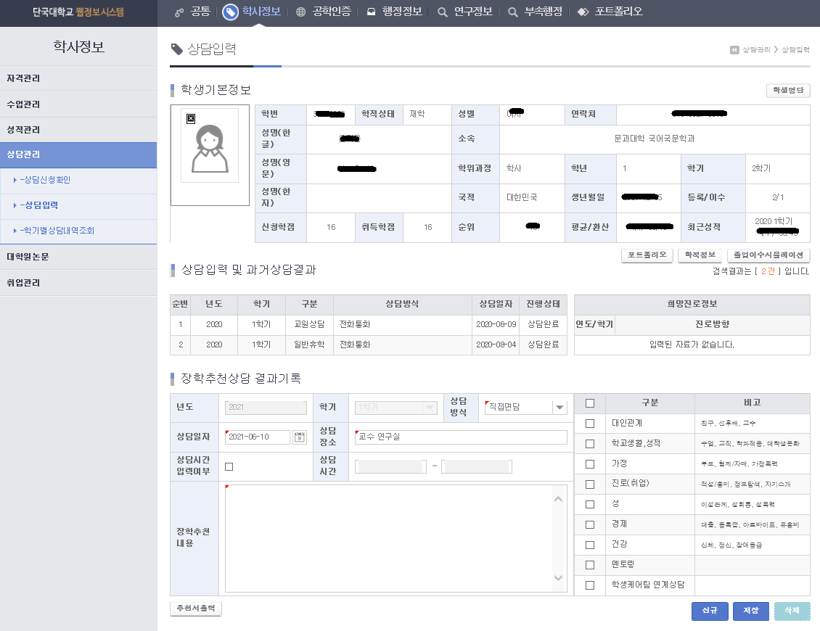
장학추천상담 화면 예시 및 설명 (교원) – 4
6. 장학 추천 상담 결과 기록 내용에 장학 추천 내용 입력 ( 추천서 출력물에 게시되므로 추천 내용 이외의 개인정보 관련 노출은 지양함 )
7. 상담 구분은 필요시 입력
8. 저장 버튼을 눌러 상담완료 저장
6
7
8

Slide 5
장학추천상담 화면 예시 및 설명 (교원) - 5
9. 상담 저장 후 ‘추천서출력’ 버튼을 클릭하여
장학상담추천서 출력 후 교원 서명 기재
추천서는 학과사무실 혹은 교학행정팀으로 제출하여
회의자료로 사용
9

Slide 6
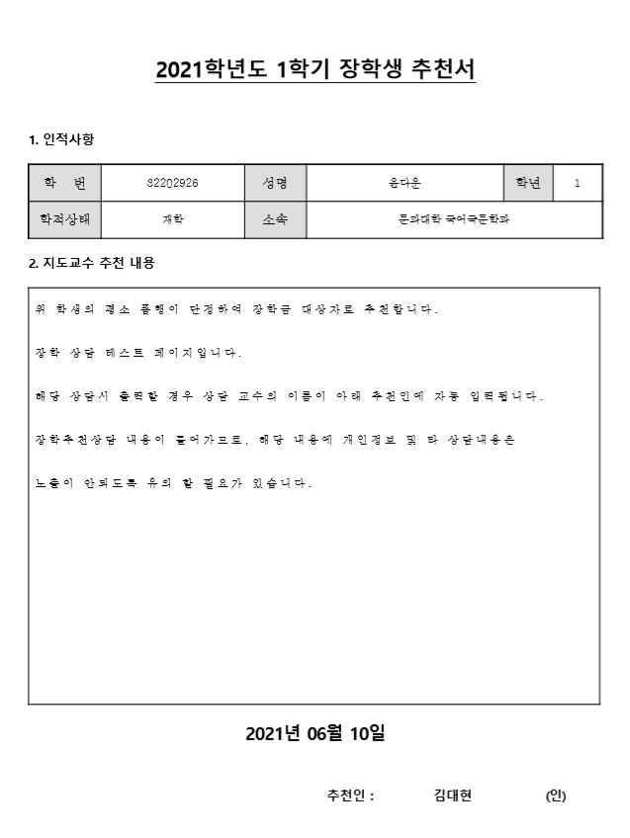
장학추천상담 화면 예시 및 설명 (교원) - 6
10. 추천 상담 내용 확인 ( 개인정보 노출 내용이 기입되었는지 다시 한번 확인 )
11. 추천인은 상담 교원 이름으로 세팅 되며 출력 후 서명 기재 필요.
10
11

Slide 7
장학추천상담 화면 예시 및 설명 (교원) - 7
■ 장학추천 상담 홈 화면 이동 및 이전 입력 내용 수정
12
12. ‘학생명단’ 버튼을 클릭하여
장학추천 장학추천 홈 화면으로 이동
(저장된 장학생 추천 리스트 확인 및 이전 내용 수정 가능)

Slide 8
장학추천상담 화면 예시 및 설명 (교원) - 8
■ 장학추천 상담 홈 화면 이동 및 이전 입력 내용 수정
13. 입력된 항목 중 해당 학생의 학번을 클릭하여
기 저장된 장학추천 화면으로 이동
(수정 및 추가 입력 후 저장)
13

Slide 9
장학추천상담학생 명단(평가표) 출력화면 예시 및 설명 (교학행정팀/학과)
■ 화면접근 : 종합정보시스템-학사정보-상담관리-장학상담조회 (엑셀파일로 다운받아 평가표 양식으로 사용-엑셀파일 및 싸인지PDF로 회신)
1
종합정보시스템
2
엑셀
3

Slide 10
평가표 작성방법 및 유의사항 2-1
1. 작성방법 : 학과별 개별 시트로 평가표를 작성하여 하나의 엑셀 파일로 제출
가. 파일명 : 2022-1학기 **대학 특성화장학금(교수상담) 장학생 선발자 평가표
나. 시트별 제목작성 : 2022-1학기 **학과 특성화장학금(교수상담) 장학생 선발자 평가표
다. 총계점수가 높은 순으로 정렬하여 선발인원 범위 내에 해당되는 인원(순위)까지 ＂선발“/ 후순위자＂미선발”로 작성
라. 상담을 진행한 전체(평가대상) 명단으로 작성
마. “미선발” 학생은 총계 점수 순위에 따라 예비후보 순위를 부여함
2. 유의사항
가. 평가기준 및 평가점수 입력 : 학과별 선발원칙에 기재한 선발기준, 배점 및 점수산출방법, 총점 등이 평가표에 동일하게 입력되어 있는지 반드시 확인
나. 동점자 발생 시, 순위 작성에 유의
ex.
총계 | 순위
95 | 1
95 | 1
90 | 3
85 | 4

Slide 11
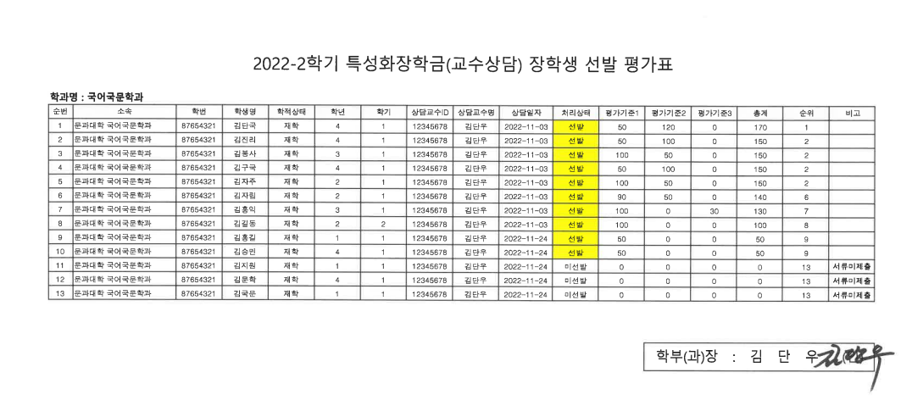
평가표 작성방법 및 유의사항 2-2
다. 엑셀파일 출력 후 학과장 싸인을 받아 <PDF파일+엑셀파일>을 첨부해 주세요(<특성화장학금 장학생 선발 회의록>을 본 파일로 대체합니다.)
<예시>

